Slide 1

من هي القديسة ماري ألفونسين؟
القديسة ماري ألفونسين غطّاس (1843–1927) هي راهبة فلسطينية مقدسية، شاركت في نشر التعليم المسيحي وأسست جمعية الوردية المقدسة (راهبات الوردية)، أول رهبانية نسائية عربية محلية في الأرض المقدسة. أعلن قداسة حياتها قداسة البابا فرنسيس سنة 2015.

Slide 2
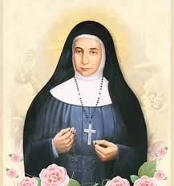
الميلاد والنشأة
الاسم المدني: سلطانة غطّاس
الميلاد: 4 أكتوبر 1843 – القدس
نشأت في عائلة مسيحية بسيطة، وتلقت تعليمها في مدارس القدس.
منذ طفولتها عُرفت بتقواها وبساطتها وحبها للصلاة وخدمتها للآخرين.

Slide 3

الثقة الكاملة بعناية الله رغم الصعوبات واجهت الأم ماري ألفونسين الكثير من التحديات: قلة الإمكانيات المادية صعوبات التأسيس سوء الفهم أحيانًا الظروف الصعبة في القدس والشرق في ذلك الزمن مع ذلك بقيت تقول: "الرب لا يترك عملاً بدأه." كانت ترى أن الله قادر أن يحوّل القليل إلى الكثير، لذلك لم تتراجع أمام أي عقبة.

Slide 4
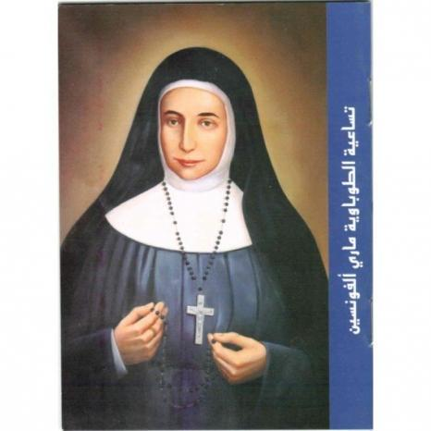
2. قبولها التدبير الإلهي بخضوع وهدوء كانت ترى أن الرجاء يعني قبول مشيئة الله بثقة، حتى في التجارب، وكانت تصلي: "لتكن مشيئتك يا رب، لا مشيئتي." وهذا يظهر في هدوئها الداخلي وطريقتها اللطيفة في التعامل مع الصعوبات

Slide 5
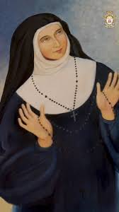
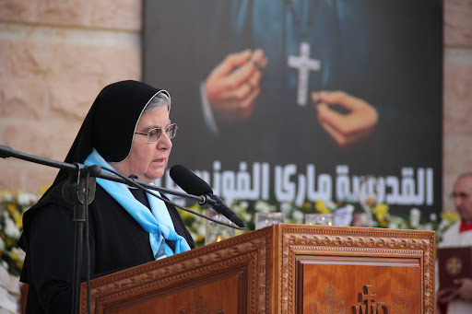
3. تأسيس رهبانية الوردية كفعل رجاء
تلقت رؤى من العذراء مريم تطلب منها تأسيس الرهبانية. من منظور بشري:
فتاة بسيطة
في زمن صعب
دون دعم واسع

Slide 6
4. الرجاء المتجدد من خلال الصلاة والإفخارستيا كانت الصلاة اليومية هي مصدر رجائها: تمضي ساعات في السجود تعيش علاقة حميمة مع العذراء تردد باستمرار صلاة الوردية

Slide 7
كيف أعيش فضيلة الرجاء في حياتي ؟
فضيلة الرجاء من خلال: الثقة بالله، قبول مشيئته، المضي في رسالتنا رغم التحديات، الاتكال على الصلاة، وخدمة الآخرين بمحبة وفرح.

Slide 8
موقف من حياتي عشتُ فيه الرجاء
مررتُ في حياتي بموقفٍ شعرت فيه بأن الأبواب جميعها قد أُغلقت أمامي، يومها كنت أبحث عن بصيص نور يهديني للخروج من ضيقٍ أثقل قلبي. كنت أعيش أزمة ظننت أنها لن تنتهي، لكن رغم الخوف والقلق، بقي في داخلي شيء صغير، لكنه قوي… الرجاء.
أتذكّر تلك الليلة جيدًا؛ جلست وحدي أفكر في كل ما حدث، وكدت أستسلم لليأس، لكن فكرة بسيطة خطرت لي: "ربما الغد يحمل ما لا أتوقعه… ربما لا يزال هناك فرج لم يأتِ بعد."
تعلّقت بهذا الرجاء بكل ما أملك، وبدأت أخطو خطوات صغيرة نحو الحل، خطوة بعد أخرى، رغم أن الطريق لم يكن واضحًا. ومع الأيام، بدأت الأمور تتغيّر شيئًا فشيئًا، ووجدت أن ما كنت أظنه مستحيلًا أصبح ممكنًا، وأن الرجاء لم يكن مجرد شعور… بل كان القوة التي دفعتني للاستمرار.

Slide 9

THANK YOU
نايا الزعمط
السابع ب

